Slide 1
pH & Ec
Periode 9

Slide 2
pH & Ec
Les 1 Terugblik
Les 2 pH in substraten
Les 3 pH Bodem en Bemesting
Les 4 Ec en wortel milieu 1
Les 5 Ec en wortel milieu 2
Les 6 Ec en verzilting
Les 7 Toets

Slide 3
Zuurgraad
Les 3 pH in volle grond

Slide 4
pH & Ec
pH in de bodem
Een belangrijke speler in de bodemvruchtbaarheid is de zuurgraad (pH) van de bodem.
Eurofins Agro inventariseerde onlangs de pH van zandgrond en bracht dit in kaart. In figuur 1 en 2 is te zien dat er gebieden zijn waar meer dan 30% van de percelen de pH onder het streeftraject ligt.
De streefwaarde voor de pH op zandgrond is afhankelijk van de grondsoort. Niet alle zand is zand. Een vuistregel is dat de pH boven de 5 moet zitten.

Slide 5
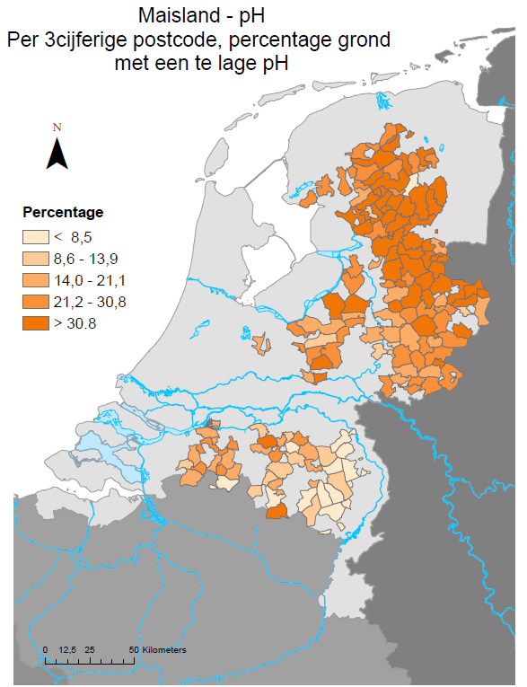
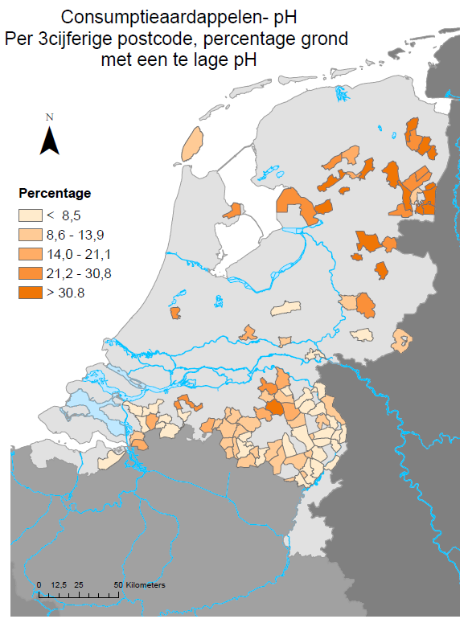
pH & Ec
Meer dan 30% van de Nederlandse zandgronden heeft een pH die onder de streefwaarde ligt.
Een te lage pH kost opbrengst.

Slide 6
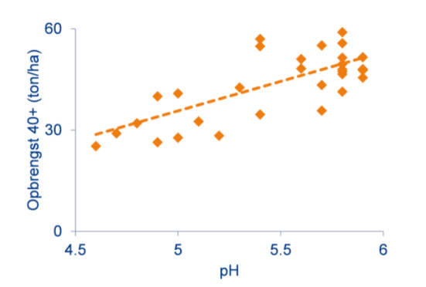
pH & Ec
Uit onderzoek met aardappelen blijkt een relatie tussen pH en opbrengst (figuur 4). Ook andere gewassen, zoals snijmaïs en gras, laten een vergelijkbare relatie zien.

Slide 7
pH & Ec
pH en bodemvruchtbaarheid
Een te lage pH is niet nodig. Met een onderhoudsbekalking is deze vrij eenvoudig omhoog te brengen. Een te lage pH heeft effect op zowel:
chemische bodemvruchtbaarheid
fysische bodemvruchtbaarheid.

Slide 8
pH & Ec
pH en chemische bodemvruchtbaarheid
Het effect van de pH op de chemische bodemvruchtbaarheid is waarschijnlijk het meest bekend. Een hoge pH van de bodem zorgt bijvoorbeeld voor een lage beschikbaarheid van mangaan (Mn).
De plantbeschikbare voorraad is laag omdat de bodem de mangaan dan extra vasthoudt. Het gewas is daardoor niet in staat om voldoende van dit sporenelement op te nemen. Mangaan is belangrijk bij diverse enzymatische processen in de plant.

Slide 9
pH & Ec
pH en chemische bodemvruchtbaarheid
Een lage pH heeft ook effect op de beschikbaarheid van bijvoorbeeld silicium (Si). Silicium is relevant omdat het een rol speelt bij droogtestress en bij de weerbaarheid van het gewas. Bij heel lage pH-waarden van de bodem kan de beschikbaarheid van aluminium (Al) problemen opleveren. De beschikbare aluminium is slecht voor de maïswortels.

Slide 10
pH & Ec
pH en fysische bodemvruchtbaarheid
Naast de chemische bodemvruchtbaarheid is de pH ook van belang bij de fysische bodemvruchtbaarheid. Met name de bezetting van het kationenuitwisselingscomplex, de CEC, hangt nauw samen met de pH.
Een lage pH zorgt voor veel waterstofatomen (H+) in de bodemoplossing. Het landbouwkundige effect daarvan is negatief, omdat H+ de plaats inneemt van relevante kationen zoals kalium (K), magnesium (Mg) en calcium (Ca) aan het CEC.

Slide 11
pH & Ec
Wat is ook al weer CEC
​Het oppervlak van kleideeltjes en organische stof in de bodem heeft onder normale omstandigheden een negatieve lading, waardoor positief geladen ionen (de zgn. kationen) in de bodem, zoals calcium (Ca2+), magnesium (Mg2+) en kalium (K+) aan deze bodemdeeltjes worden gebonden.
Onder zure omstandigheden verliezen de organischestofdeeltjes hun negatieve lading en daarmee hun vermogen kationen te binden. Het negatief geladen oppervlakte van de bodemdeeltjes heet het kationenadsorptiecomplex (in het engels: cation exchange capacity, ofwel CEC).

Slide 12
pH & Ec
Wat is ook al weer CEC
​Het kleihumuscomplex, ook wel de CEC genoemd, bindt positieve ionen zoals calcium (Ca2+), kalium (K+), magnesium (Mg2+) en natrium (Na+). Maar dat niet alleen, ook waterstof (H+), aluminium (Al3+), ijzer (Fe2+) en mangaan (Mn2+) worden gebonden aan de CEC.

Slide 13
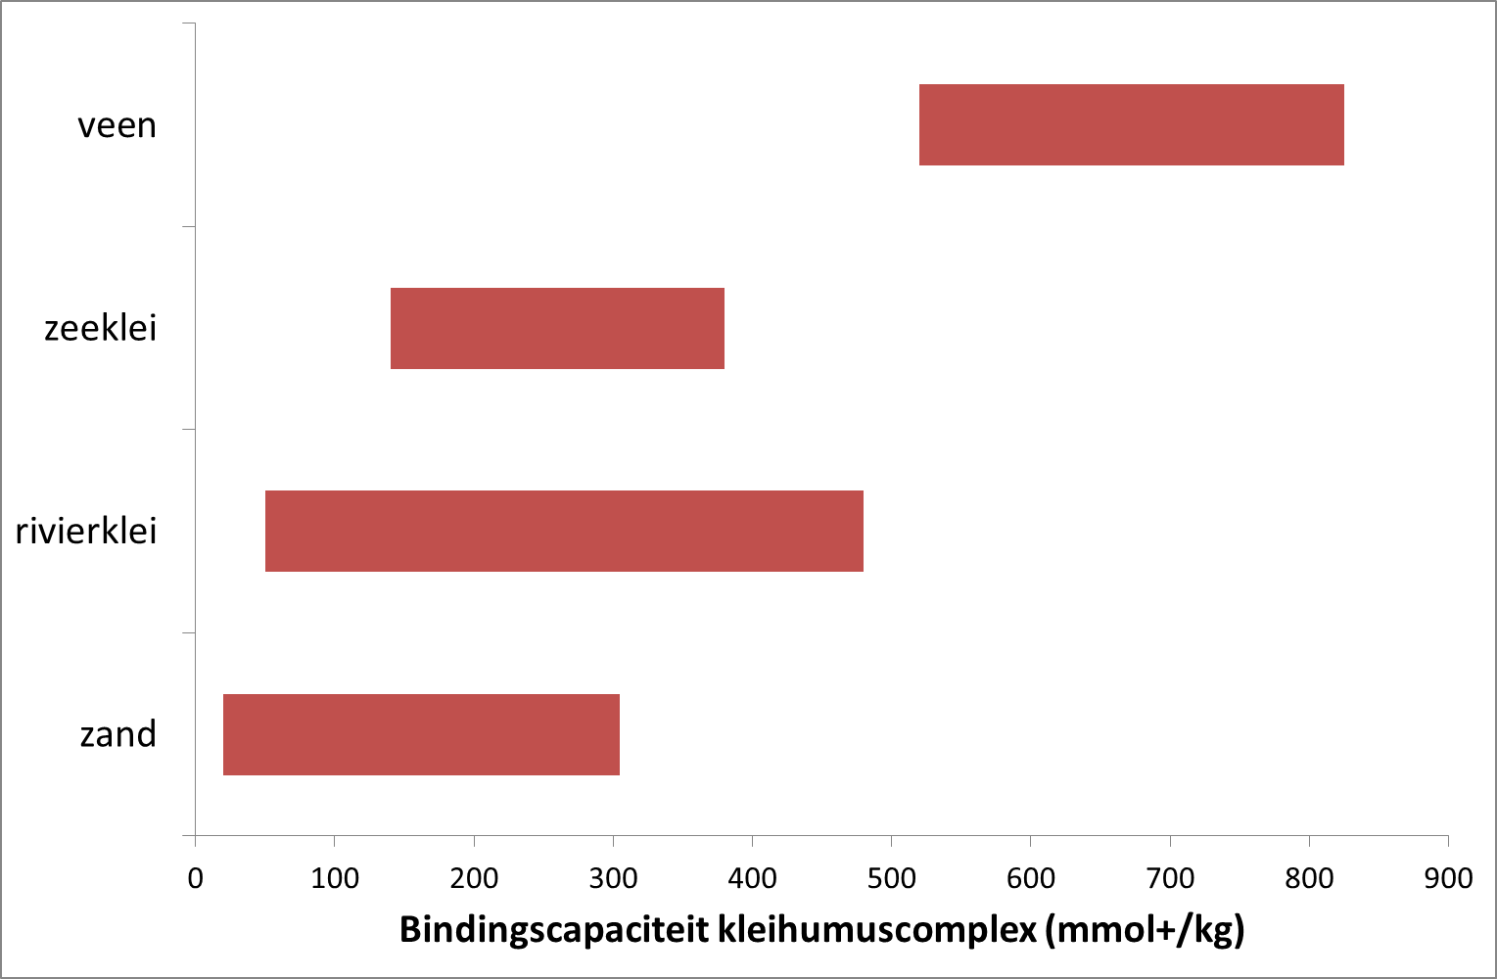
pH & Ec
Wat is ook al weer CEC

Slide 14
pH & Ec
Wat is ook al weer CEC

Slide 15
pH & Ec
Op veel Nederlandse bodems is de CEC-bezetting niet optimaal. Bemestings Wijzer geeft informatie over de CEC-bezetting en de onderlinge verhouding van de nutriënten die gebonden zijn aan de CEC. Als de CEC-bezetting lager is dan wenselijk, is het toedienen van kalk of gips vaak nuttig. Het najaar is daarvoor het beste moment. Wanneer kies je voor het één en wanneer voor het ander? Houd bij gips er wel rekening mee dat er extra zwavel wordt toegediend.

Slide 16
pH & Ec
pH en bemesting
De bemesting van de percelen met dierlijke mest en met kunstmest heeft een verzurende werking op de bodem. De pH daalt daardoor geleidelijk. Het is daarom belangrijk om aanvullend op een bemesting regelmatig een bekalking uit te voeren. Dit draagt bij aan een betere CEC-bezetting.
Op kleigronden, met name op jonge kleigronden, is er veel koolzure kalk aanwezig. De koolzure kalk verweert langzaam en zorgt voor natuurlijke bekalking van de gronden. Hierdoor zie je vaak dat de pH op kleigronden hoog is en hoog blijft.

Slide 17
pH & Ec
CEC verbeteren
Op veel gronden is slechts 85% of minder van de CEC gevuld met de nuttige nutriënten. Deze percelen zouden meer nutriënten kunnen vasthouden dan nu het geval is. Om de bodemvruchtbaarheid - en dus de CEC - te verbeteren, is het dan zaak om maatregelen te nemen.
Dat kan op verschillende manieren:
Kalium en magnesium toedienen met een specifieke meststof
Kalk of gips uitrijden in het najaar

Slide 18
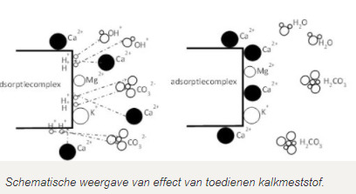
pH & Ec
CEC verbeteren

Slide 19
pH & Ec
Kalkmeststof of gips?
De keuze voor kalk of gips hangt met name af de van pH van de bodem:
pH lager dan 7 kies voor kalk
pH hoger dan 7 kies voor gips
Een lage pH komt vooral voor op zand-, dal- en lössgronden en soms ook op oudere kleigronden. In veel gevallen is het najaar het beste tijdstip om akkerbouwpercelen te bekalken. De kalk heeft dan ruim de tijd om in te werken.

Slide 20
pH & Ec
pH laag?
Kalkmeststoffen verhogen de pH doordat het carbonaat Ca(OH)2 ervoor zorgt dat de waterstofionen (H+) worden geneutraliseerd.
Bovendien wordt met kalk de CEC vergroot en heeft het toevoegen van kalk ook een positief effect op de plantbeschikbare hoeveelheid van de sporenelementen Silicium (Si), Selenium (Se) en Molybdeen (Mo) en op de bodemstructuur.

Slide 21
pH & Ec
pH 7 hoog?
Bij een pH die hoger is dan 7, is het veelal beter om gips uit te rijden
Gips is echt wat anders dan kalk.
Het bestaat uit calciumsulfaat. Doordat er geen carbonaten in gips zitten wordt de pH niet verhoogd, maar draagt toediening wel aan bij dat er meer calcium en magnesium wordt gebonden aan de CEC en dat de CEC-bezetting verbetert.

Slide 22
pH & Ec
Let op zwavel
Let bij het gebruik van gips op de hoeveelheid zwavel die wordt aangebracht. Gips bestaat voor 35-45% uit SO3. Per ton gips wordt hiermee ongeveer 400 kg SO3 (160 kg S) aangebracht. Bij het aanbrengen van grote hoeveelheden gips kan de zwavelbehoefte van het gewas ruimschoots worden overschreden

Slide 23
pH & Ec
De bodem als buffer
De bodem beschikt over een buffersysteem dat de pH stabiliseert. De buffercapaciteit wordt voornamelijk bepaald door de aanwezigheid van calciumcarbonaat (CaCO3) in de bodem. Regelmatig bekalken houdt de buffercapaciteit in stand.
pH-correctie en het gebruik van meststoffen
Als de mest die u inbrengt veel ammonium bevat, raden we u aan om voldoende tijd te laten tussen het bemesten en het bekalken.
• Bij te lage bodem-pH is de bodem verzuurd en kan de pH verhoogd worden door te bekalken.
• Bij te hoge bodem-pH is de bodem overbekalkt en kan de pH verlaagd
worden ofwel door zuurwerkende meststoffen ofwel door zwavel toe te
dienen.

Slide 24
pH & Ec
Het basenequivalent van een meststof = de maat voor de basische of verzurende werking. Het getal drukt uit hoeveel calciumoxide toegediend of onttrokken wordt aan de bodem per 100 kg meststof.
Voorbeeld 1: basenequivalent = +20
Wanneer 100 kg van die meststof toegediend wordt
aan de bodem, komt dit overeen met het toedienen
van 20 kg CaO.
Voorbeeld 2: basenequivalent = -50
Wanneer 100 kg van die meststof toegediend wordt
aan de bodem, komt dit overeen met het onttrekken
van 50 kg CaO, en zal men dus 50 kg CaO moeten toedienen om geen pH-wijzigingen te hebben.

Slide 25
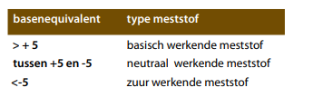
pH & Ec

Slide 26
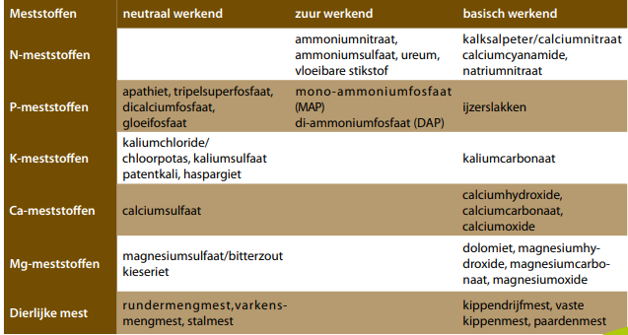
pH & Ec

Slide 27
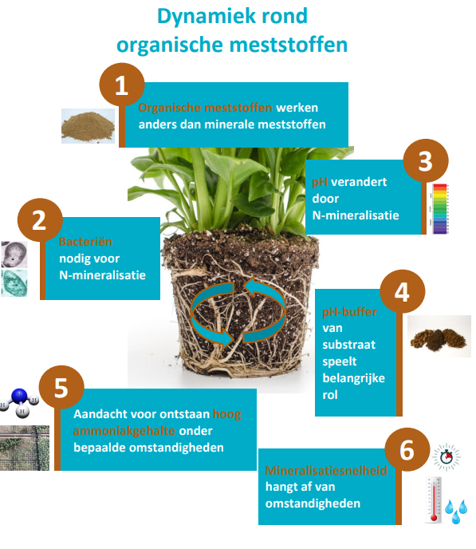
pH & Ec
Zie bronnen

Slide 28
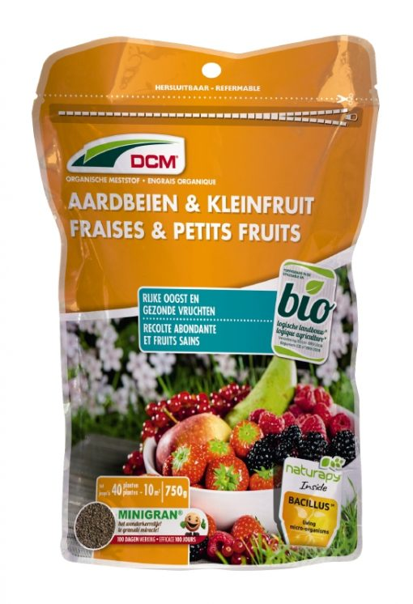
pH & Ec
1. Organische meststoffen werken anders dan minerale meststoffen
Notes:
Als basisbemesting in substraten kunnen organische meststoffen, minerale potgrondbasisstoffen of controlled-release fertilizers (CRF) worden gebruikt. Tussen deze meststoffen zijn er wel belangrijke verschillen qua samenstelling en werking.
Net zoals bij minerale meststoffen is het voor de samenstelling van organische meststoffen belangrijk om te kijken naar de gehaltes van met name stikstof (N), fosfor (P), kalium(K) en magnesium (Mg). Ook is het van belang om vast te stellen of de meststof sporenelementen (Fe, Mn, Zn, B, Cu, Mo) bevat.
Organische meststoffen kunnen ook nog deels minerale meststoffen bevatten. Wettelijk gezien zijn dit mineraalorganische meststoffen. Kijk daarom altijd goed naar de specificaties van het toe te passen product.
In organische meststoffen komen N en P vrij door mineralisatie. K is niet gebonden en is direct beschikbaar. De snelheid waarmee N mineraliseert, is afhankelijk van de samenstelling en korrelgrootte van de organische meststof.

Slide 29
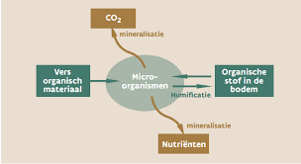
pH & Ec
2. Bacteriën nodig voor N-mineralisatie
Stap 1 : Ammonificatie
Organisch gebonden-NH2 → NH3 + H2O → NH4+ + OH- pH stijgt!
Stap 2: Dissociatie van ammonium (bij hoge temperatuur! +/- 30’)
NH4+ ↔ NH3 + H+
Stap 3: Nitrificatie in 2 stappen
- Nitrosomonas zet ammoniak om naar nitriet. 2NH3 + 3O2 → 2NO2 + 2H2O + 2H+ - Nitrobacter zet nitriet om naar nitraat. Stap 1 : Stap 2 : 2NO2- + O2 → 2NO3
Notes:
De mineralisatie van organisch gebonden stikstof (N) gebeurt door bacteriën in een dynamisch proces dat een aantal stappen volgt. In principe vindt eerst ammonificatie plaats, gevolgd door nitrificatie.
Ammonificatie Bacteriën vormen uit organisch gebonden stikstof ammoniak (NH3) dat direct een H+ aan zich bindt – dit heet associatie – waardoor ammonium (NH4+) ontstaat. Door onttrekking van een H+ stijgt de pH (zuurgraad). Dit proces vindt ook plaats onder anaerobe omstandigheden, dus zonder zuurstof!
R-NH2 → NH3 + H2O → NH4+ + OH-
Dissociatie van ammonium
Afhankelijk van de pH-waarde, splitst ammonium H+ af – dit heet dissociatie. NH4+ ↔ NH3 + H+
Dit proces wordt ook beïnvloed door de temperatuur. Bij hogere temperaturen ontstaat er meer ammoniak. Bijvoorbeeld bij een temperatuurstijging van 20°C naar 30°C verdubbelt het ammoniakgehalte.
Nitrificatie in 2 stappen
Er zijn twee soorten bacteriën die zorgen voor nitrificatie (het omzetten van ammonium, dat uit mineralisatie afkomstig is, in nitriet en vervolgens in nitraat). Dit gebeurt in een tweestapsproces:
1. Nitrosomonas zet ammoniak om naar nitriet. 2. Nitrobacter zet nitriet om naar nitraat. Stap 1 : 2NH3 + 3O2 → 2NO2 + 2H2O + 2H+ + energie Stap 2 : 2NO2- + O2 → 2NO3 Dit proces vindt plaats onder aerobe omstandigheden; er is zuurstof bij nodig. Hoogveen bevat deze bacteriën van nature niet, waardoor in een potgrondmengsel bestaande uit puur hoogveen de nitrificatie trager op gang komt. Nitrificatie is ook pH-afhankelijk. Voor nitrificatie is ammoniak (NH3) nodig, dat pas ontstaat bij een hogere pH door eerdergenoemde dissociatie. Als de pH te laag wordt, stopt de nitrificatie.

Slide 30
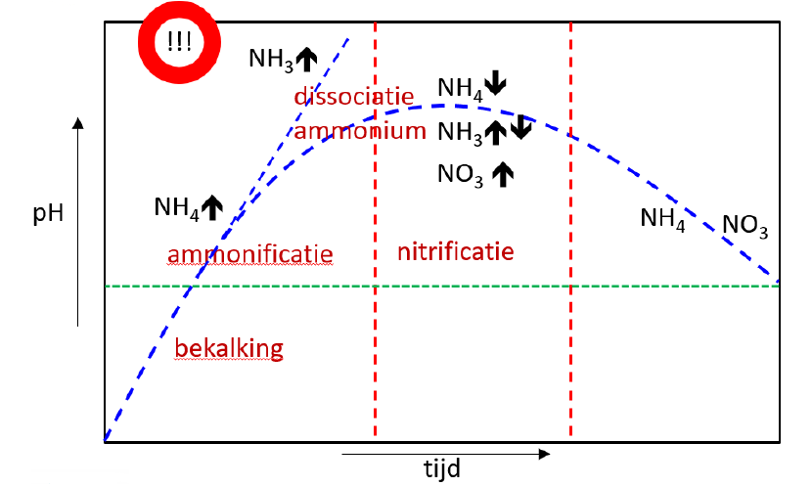
pH & Ec
3. pH verandert door N-mineralisatie
Notes:
Door ammonificatie gaat de pH stijgen. Dit kan al voor de start van de teelt beginnen, zelfs zonder dat er zuurstof aanwezig is. Hoe hoger de pH en temperatuur, hoe meer dissociatie van ammonium en hoe meer ammoniak er ontstaat. Onder invloed van een pH die voldoende hoog is, de aanwezigheid van nitrificerende bacteriën en zuurstof, vindt nitrificatie plaats waardoor ook de pH weer omlaag gaat. Als nitrificatie niet (snel genoeg) start dan stijgt de pH, bij doorgaande ammonificatie, verder door. Hierdoor kunnen er voor planten schadelijke gehaltes ammoniak ontstaan.

Slide 31
pH & Ec
3. pH verandert door N-mineralisatie
pH fluctueert
Bij gebruik van organische meststoffen zal de pH altijd fluctueren. In zijn algemeenheid loopt de pH bij gebruik van organische meststoffen in de eerste weken op en zakt daarna weer terug om uit te komen rond de beginstand van de pH van het mengsel.

Slide 32
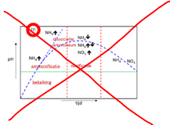
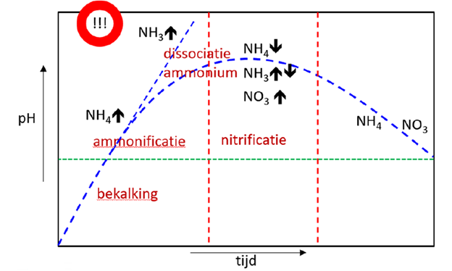
pH & Ec
4. pH-buffer van substraat speelt belangrijke rol
boomschors, kokosgruis, -vezel en -brokjes, houtvezel en perliet
Veen
Notes:
Bij gebruik van organische meststoffen kan de pH in eerste instantie, door ammonificatie, sterk oplopen en vervolgens, door nitrificatie, weer sterk dalen. Het substraat kan de pH bufferen, waardoor deze minder snel oploopt of daalt. Daarmee kan ook een te hoge pH en vorming van teveel ammoniak worden voorkomen.
Veen is een grondstof met een relatief grote pH-buffer. Andere grondstoffen zoals boomschors, kokosgruis, -vezel en -brokjes, houtvezel en perliet hebben een veel kleinere pH-buffer. Als dergelijke grondstoffen een groter gehalte in een substraat vormen, dan is de pH-buffer van het substraat lager vergeleken met een veensubstraat. pH-veranderingen worden zo minder gebufferd en de pH kan sneller veranderen.

Slide 33
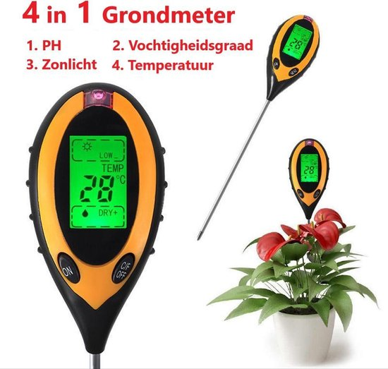
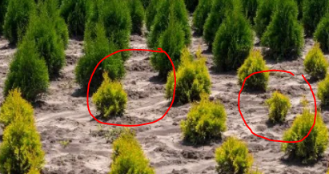
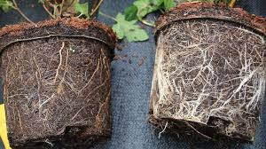
pH & Ec
5. Aandacht voor ontstaan hoog ammoniakgehalte onder
bepaalde omstandigheden
Opname door het gewas
De pH en temperatuur
Gevoeligheid van het gewas
Notes:
Onder bepaalde omstandigheden kan bij de mineralisatie van organisch gebonden stikstof (N) ook teveel ammoniak ontstaan voor het gewas.
Door ammonificatie gaat de pH stijgen. Dit gebeurt sterker in een minder gebufferd substraat. Hoe hoger de pH en temperatuur, hoe meer dissociatie van ammonium en hoe meer ammoniak er ontstaat. Als vervolgens de nitrificatie niet (snel) start, kan onder bepaalde omstandigheden de pH doorstijgen wat kan leiden tot een te hoog ammoniakgehalte voor het gewas.
Opname door het gewas
Hoe goed een substraat de pH buffert, bepaalt het effect van ammonificatie op de pH.
Uiteindelijk bepaalt de opname door het gewas de definitieve pH. Afhankelijk van de
kation/anion-verhouding kan deze stijgen of dalen. Een overmaat aan ammonium of nitraat
kan, door deze processen en de gewasopname, ook weer een sterke pH-verandering
veroorzaken. Als de pH te laag blijft waardoor nitrificatie uitblijft, dan kan de pH vervolgens
ook dalen door gewasopname.
Gevoeligheid van het gewas
De gevoeligheid van het gewas speelt een belangrijke rol in hoe het reageert op een hoog ammoniakgehalte. Ook de ontwikkelingsfase waarin het gewas zich bevindt gecombineerd met het stadium van het mineralisatieproces, hebben effect op de gevolgen van ammoniak voor het gewas.

Slide 34
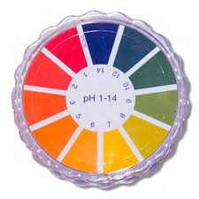
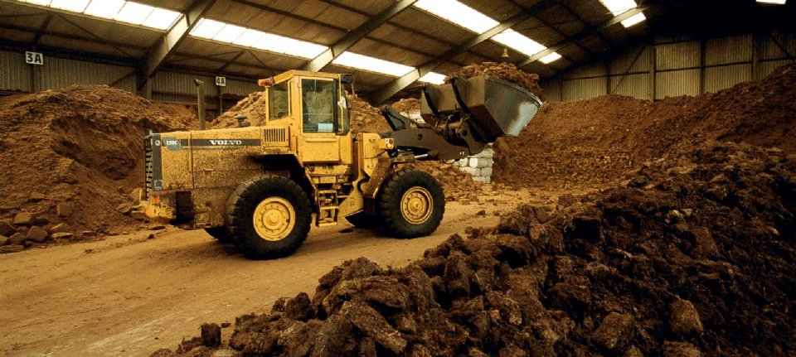
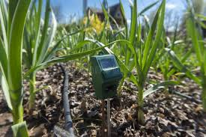
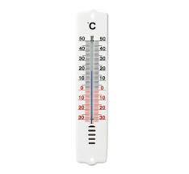
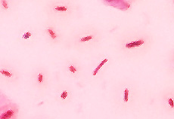
pH & Ec
6. Mineralisatiesnelheid hangt af van omstandigheden
pH
Vochtgehalte
Nitrosomonas en Nitrobacter
Van substraatproductie tot start teelt
Zuurstof
Temperatuur
Notes:
De mineralisatie van organisch gebonden stikstof (N) is een dynamisch proces. Of dit proces op gang komt, hangt af van verschillende factoren en omstandigheden.
pH
Voor nitrificatie is pH een belangrijke factor. Nitrificerende bacteriën zetten namelijk ammoniak om dat wordt gevormd bij hogere pH-waarden. In een substraat met een lage pH zal dit veel langzamer verlopen.
Van substraatproductie tot start teelt
Het maakt uit wanneer een mengsel is gemaakt en wanneer het in gebruik wordt genomen.
Voor ingebruikname van het substraat om te zaaien/stekken, vindt onder anaerobe
omstandigheden (zonder zuurstof) en onder invloed van bacteriën al ammonificatie plaats.
Hierdoor stijgt de pH. Hoe hoog de pH bij de start van de teelt is, heeft invloed op de
mineralisatiesnelheid. Pas bij een hogere pH-waarde, start dissociatie van ammonium naar
ammoniak.
Vochtgehalte
In vers geproduceerde substraten is het vochtgehalte een belangrijke factor. Als een substraat al vochtig is, dan vindt tijdens transport en opslag ook al mineralisatie plaats. Dit kan leiden tot verlies van stikstof. Bijvoorbeeld als nitrificatie door gebrek aan zuurstof niet op gang komt en er ammoniak kan ontstaan, of als gevormde nitraten daardoor weer denitrificeren.
Temperatuur
Temperatuur speelt ook een belangrijke rol in de mineralisatiesnelheid. Mineralisatie gaat sneller bij hogere temperaturen. Ook is er bij hogere temperaturen een hogere mate van dissociatie van ammonium naar ammoniak.
Hoeveelheid Nitrosomonas en Nitrobacter
Als in een substraat de bacteriën Nitrosomonas en Nitrobacter of andere nitrificeerders niet aanwezig zijn, dan blijft nitrificatie sowieso uit. Bijvoorbeeld in hoogveen zijn deze bacteriën van nature vaak niet aanwezig. Als er weinig nitrificerende bacteriën in een substraat zitten, dan begint de nitrificatie niet direct. Nitrosomonas vermenigvuldigt zich namelijk zeer traag
(verdubbeling per 24 uur). Aeroob-geproduceerde composten bevatten wel nitrificerende bacteriën en kunnen hiervoor in substraten worden toegepast. Hierbij volstaat een dosering van 5 tot 10 % op volumebasis.
Zuurstof
Omdat de dissociatie van ammonium naar ammoniak een aeroob proces is, is er zuurstof bij
nodig. Bij de start van een teelt, is dit vanzelfsprekend wel het geval. Tijdens de opslag
is dit een belangrijk aandachtspunt. Als mineralisatie onder zuurstofloze omstandigheden
plaatsvindt, dan kan dit door ammoniakvorming tot stikstofverlies leiden.

Slide 35
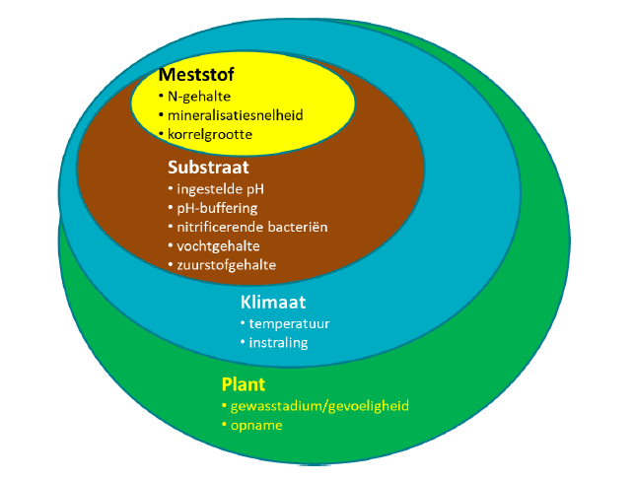
Kortom, bij een succesvol gebruik van organische meststoffen moet rekening worden gehouden met diverse aspecten en hun interacties. Samengevat ziet deze dynamiek rondom organische meststoffen er als volgt uit:

Slide 36
pH & Ec
OPDRACHT
Maak een kort verslag waardoor de pH kan variëren:
In volle grond
In substraat
Substraat na gift van organische mest
Dit is dan ook de stof die je moet leren voor de toets.
Dit was de laatste les over de pH
Volgende week kijken we Ec

Slide 37
pH & Ec
Gebruikte bronnen:
https://www.eurofins-agro.com/nl-nl/ph-laag
https://www.eurofins-agro.com/nl-nl/wat-zegt-de-cec
https://www.vlm.be/nl/SiteCollectionDocuments/Bedrijfsadvies/Fiches%20BA/07%2020151214_BAS_FICHE_Zuurtegraad_LR.pdf
https://www.handboekbodemenbemesting.nl/nl/handboekbodemenbemesting/Handeling/pH-en-bekalking.htm

